Slide 2
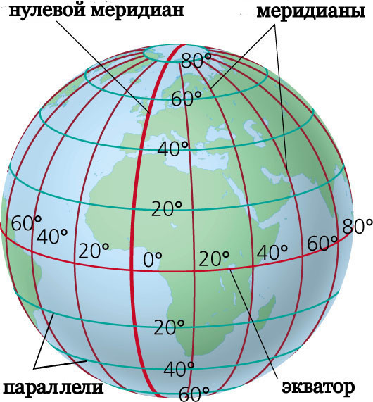
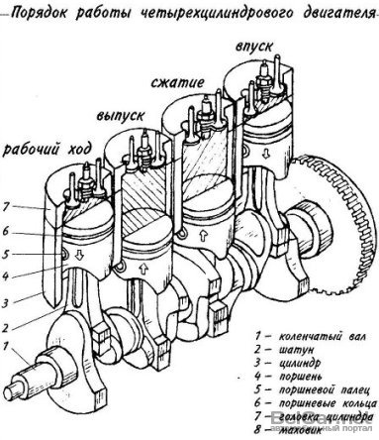
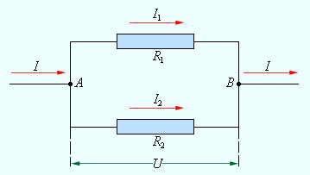
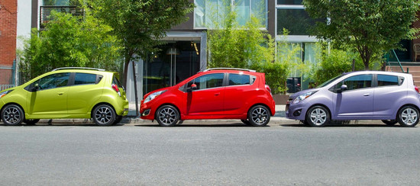
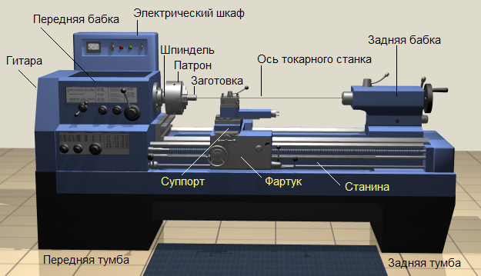
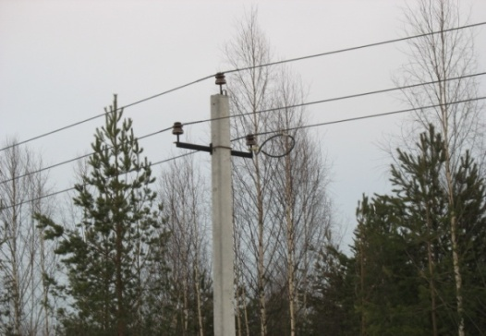
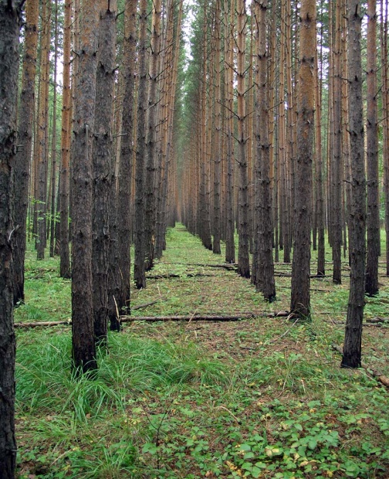
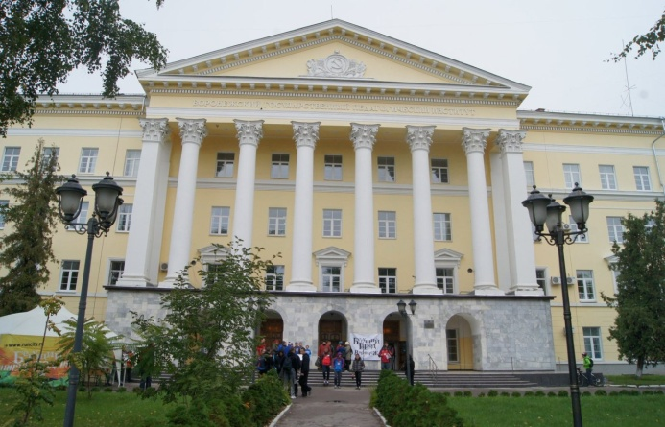
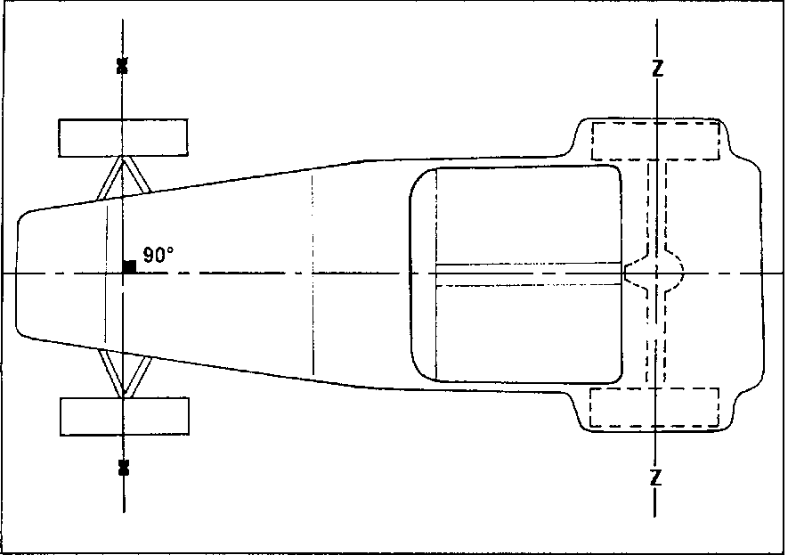

Slide 3
Параллельные прямые. «Окружающий нас мир — это мир геометрии». А. Д. Александров

Slide 4
ABCDA₁B₁C₁D₁ -
прямоугольный параллелепипед.
Назовите группы параллельных прямых.
B1
C1
A1
D1
В
С
А
D

Slide 5
Теоретический блиц-опрос
Две прямые называются параллельными, если они лежат …
Две прямые называются перпендикулярными, если при пересечении они образуют …
Две прямые, перпендикулярные к третьей …
Прямая c называется секущей по отношению к прямым a и b, если она …
Вертикальные углы …
Сумма смежных углов равна ...
Через точку не лежащую на данной прямой, можно провести …
Две прямые, параллельные третьей, …

Slide 6
Теоретический блиц-опрос
9. Если прямая пересекает одну из двух параллельных прямых, то она …
10. Если при пересечении двух прямых секущей накрест лежащие …
11. Если при пересечении двух прямых секущей соответственные …
12. Если при пересечении двух прямых секущей сумма …
13. Если две параллельные прямые пересечены секущей, то накрест лежащие …
14. Если две параллельные прямые пересечены секущей, то соответственные …
15. Если две параллельные прямые пересечены секущей, то сумма …

Slide 7
Установите соответствие между номерами углов и их видами:
1
2
4
3
Вертикальные углы:
5
6
Смежные углы:
8
7
Односторонние углы:
Соответственные углы:
Накрест лежащие углы:

Slide 8
Вертикальные углы:
∠1 и ∠3, ∠2 и ∠4, ∠5 и ∠7, ∠6 и ∠8
Смежные углы:
∠1 и ∠2, ∠3 и ∠4, ∠5 и ∠6, ∠7 и ∠8
Односторонние углы: ∠4 и ∠5, ∠3 и ∠6
Соответственные углы:
∠1 и ∠5, ∠4 и ∠8, ∠2 и ∠6, ∠3 и ∠7
Накрест лежащие углы: ∠3 и ∠5, ∠4 и ∠6

Slide 9
Критерии оценки:
5 правильных ответов — «5»;
4 правильных ответа — «4»;
3 правильных ответа — «3»;
1 или 2 правильных ответа — «2».

Slide 10
На плане города улицы, обозначенные как АВ и СD, параллельны. Улица ЕF составляет с улицами АВ и АС углы, равные соответственно 43⁰ и 65⁰ . Найдите угол, который образуют между собой улицы АС и СD .
F
А
43⁰
В
65⁰
C
D
E

Slide 11
Найти: ∠АСD
F
А
43⁰
В
65⁰
C
D
E

Slide 12
Углы с соответственно параллельными сторонами
В
1)
2)
А
В
О
В1
О
А
В1
О1
А1
А1
О1

Slide 13
Дано: ОА║О1А1, ОВ║О1В1
В
В1
1)
2)
Доказать: ∠1 + ∠2 =180⁰
В
1
М
О
3
1
А
М
А
О
2
3
В1
О1
А1
2
Доказать: ∠1 = ∠2
А1
О1

Slide 14
Теорема об углах с соответственно параллельными сторонами
Если стороны одного угла соответственно параллельны сторонам другого угла, то такие углы или равны, или в сумме составляют 180⁰

Slide 15
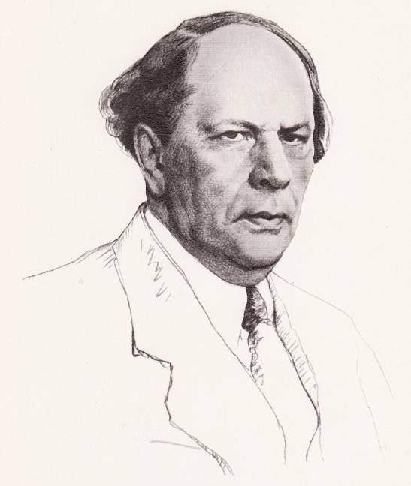
Параллельные прямые
Литература
В вас много чувства и огня,
Вы очень нежны, очень милы;
Но в отношении меня
В вас отрицательные силы.
Вы свет, а я похож на тьму,
Вы веселы, а я печален,
Вы параллельны ко всему,
А я, напротив, вертикален.
А. Толстой

Slide 16
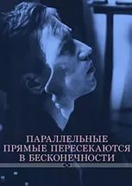
Параллельные прямые
Кино
В 2015 г. на экраны вышел фильм режиссёра Лики Алексеевой «Параллельные прямые пересекаются в бесконечности»

Slide 17
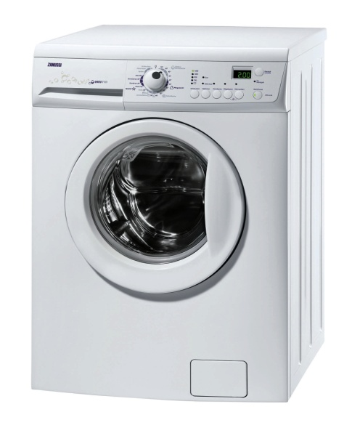
Параллельные прямые
Рекламный слоган «Zanussi»:
«Параллельные прямые не пересекаются — доказано Евклидом.
Стирка может доставлять удовольствие — доказано Zanussi».

Slide 18
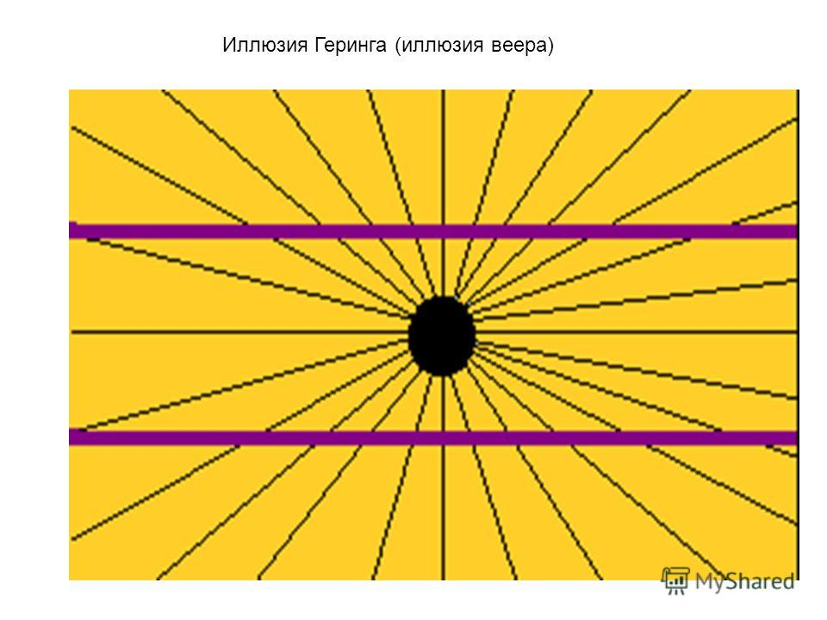
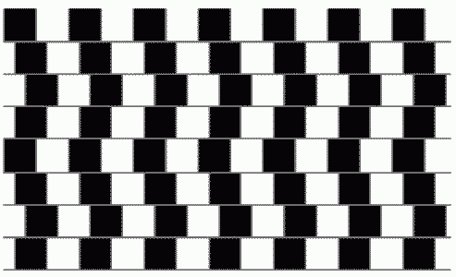
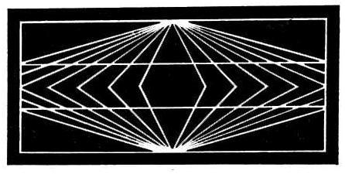
Оптические иллюзии

